Slide 1
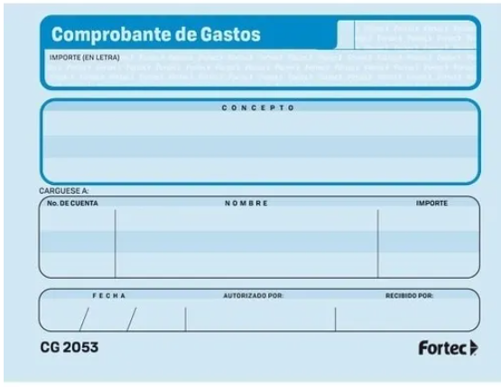
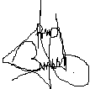
$ 68.00
Sesenta y ocho pesos 00/100 M.N.
Propina comida 12 de Enero de 2026
Beatriz González Quintana
11 01 2026

